Slide 1
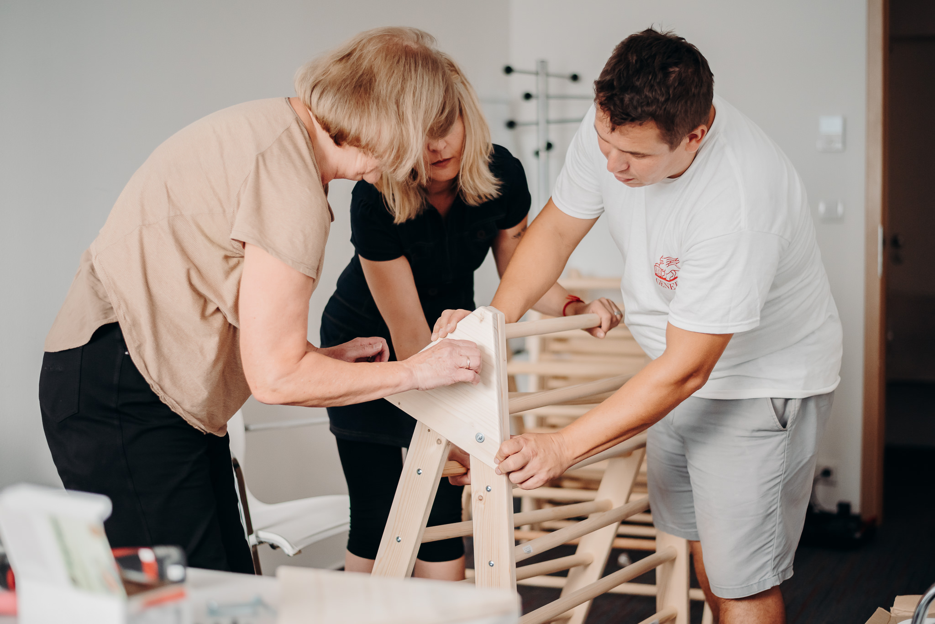
Výroba Montessori hračiek
Dobrovoľnícka aktivita zamestnancov Generali na pomoc projektu Učenie pre život.
www.ucenieprezivot.sk

Slide 2
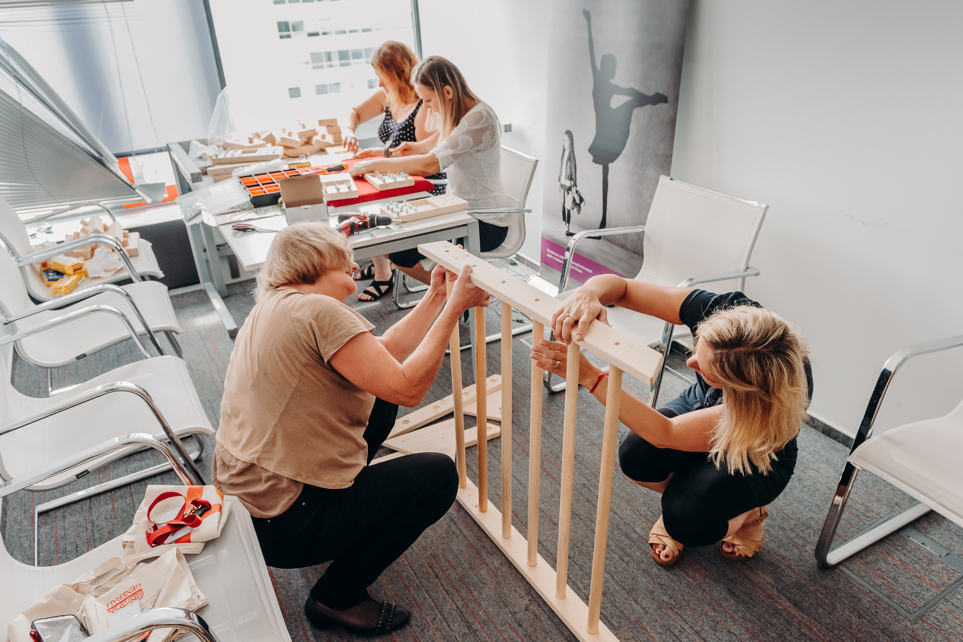
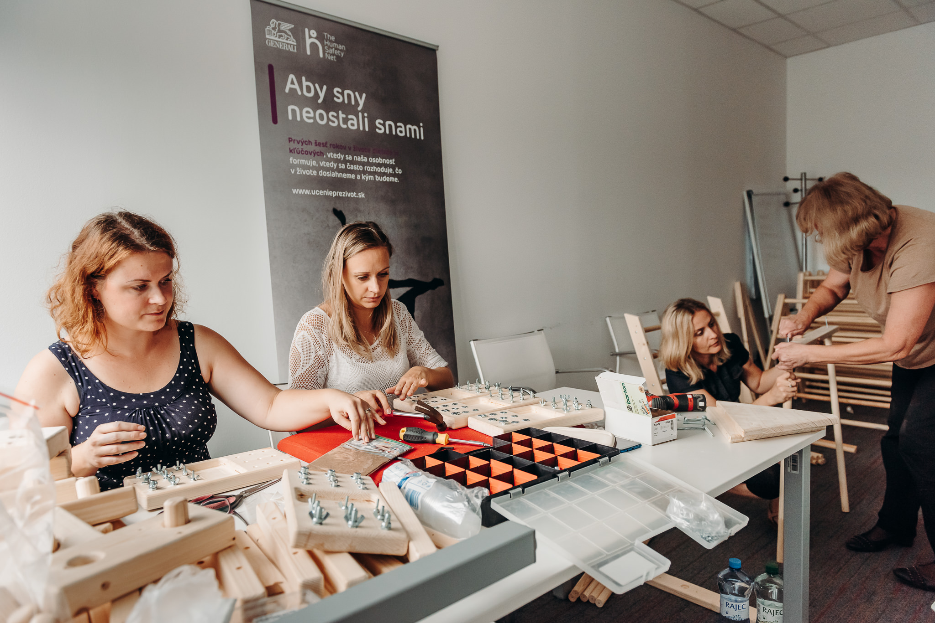
Aktivita organizovaná už 2 roky po sebe (2019, 2020)

Slide 3
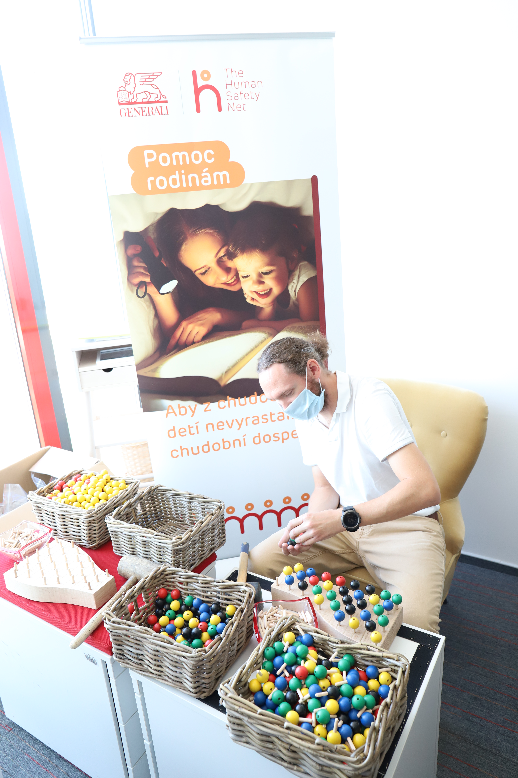
Zapojených viac ako 50 zamestnancov

Slide 4
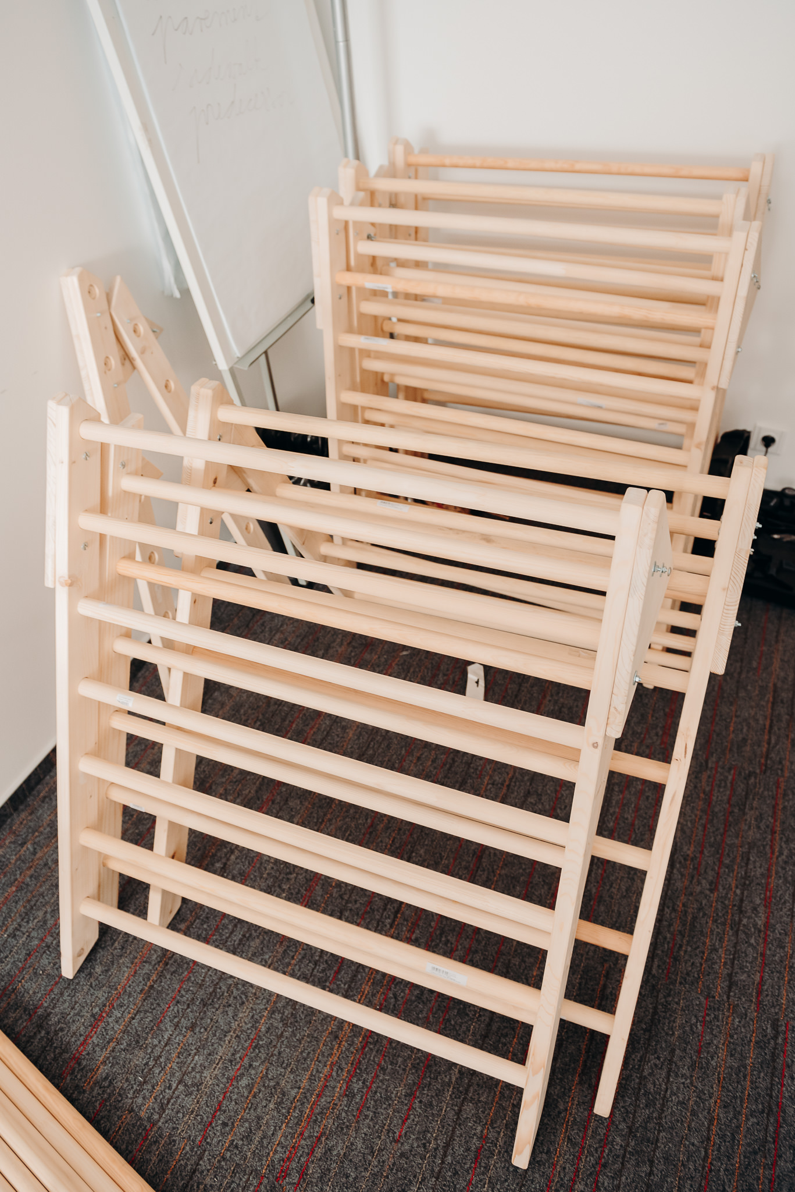
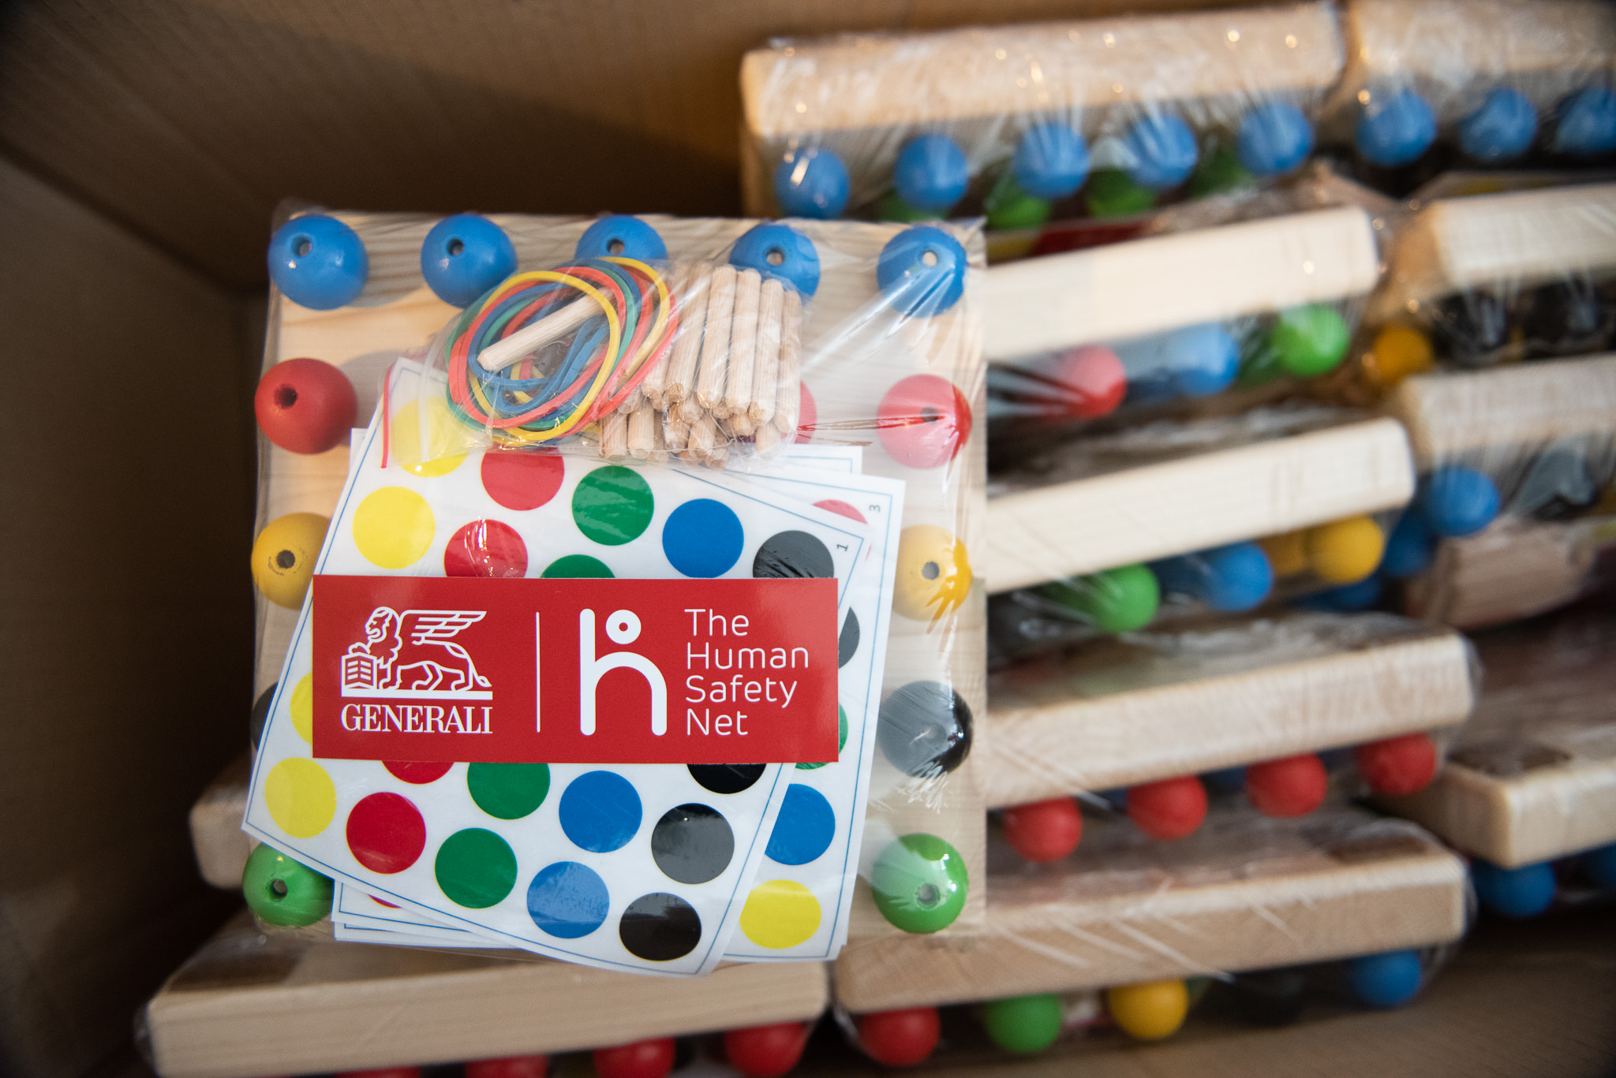
Vyrobených spolu viac ako 120 Montessori hračiek

Slide 5
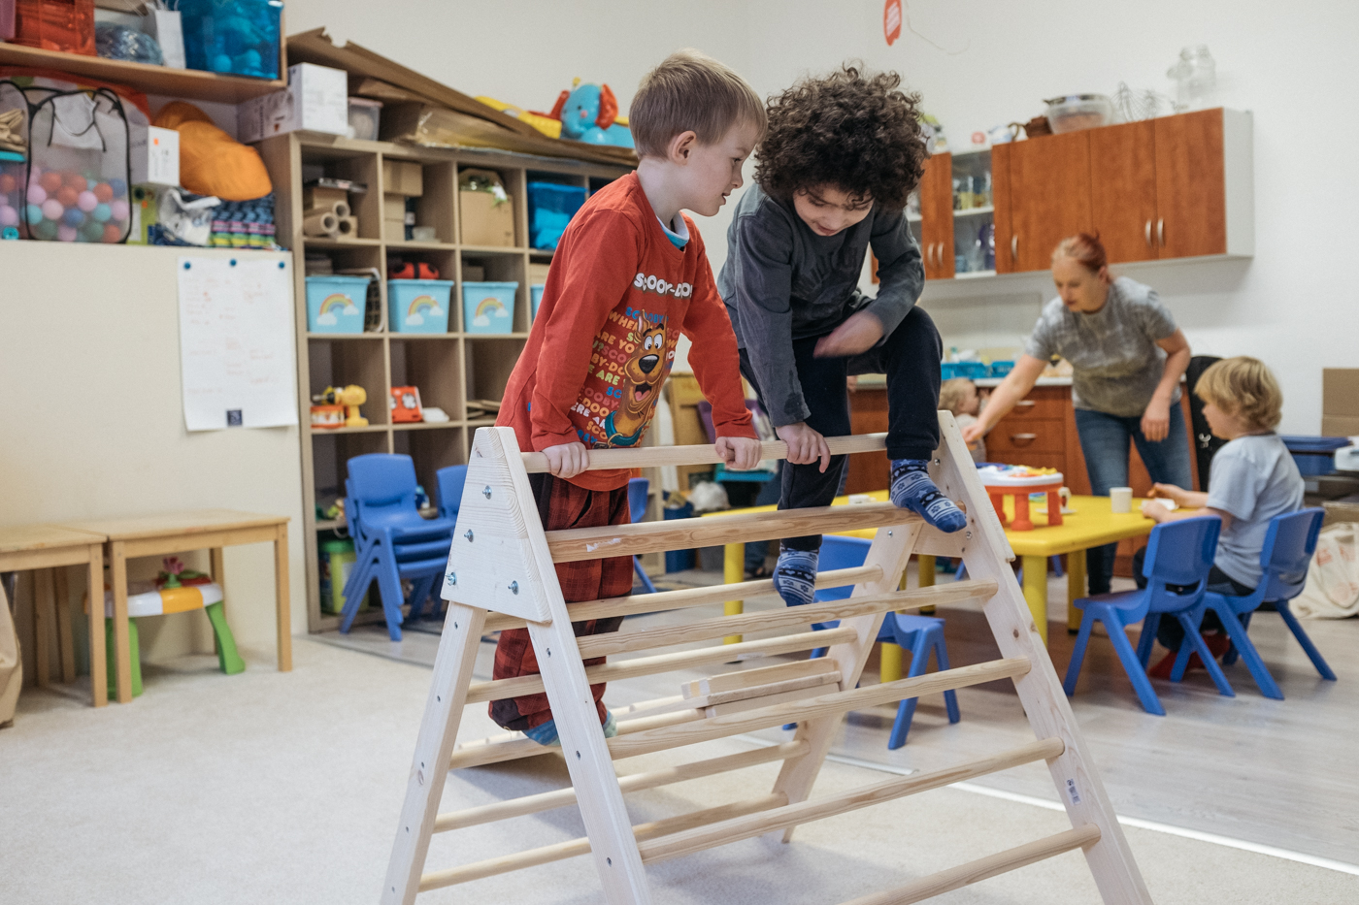
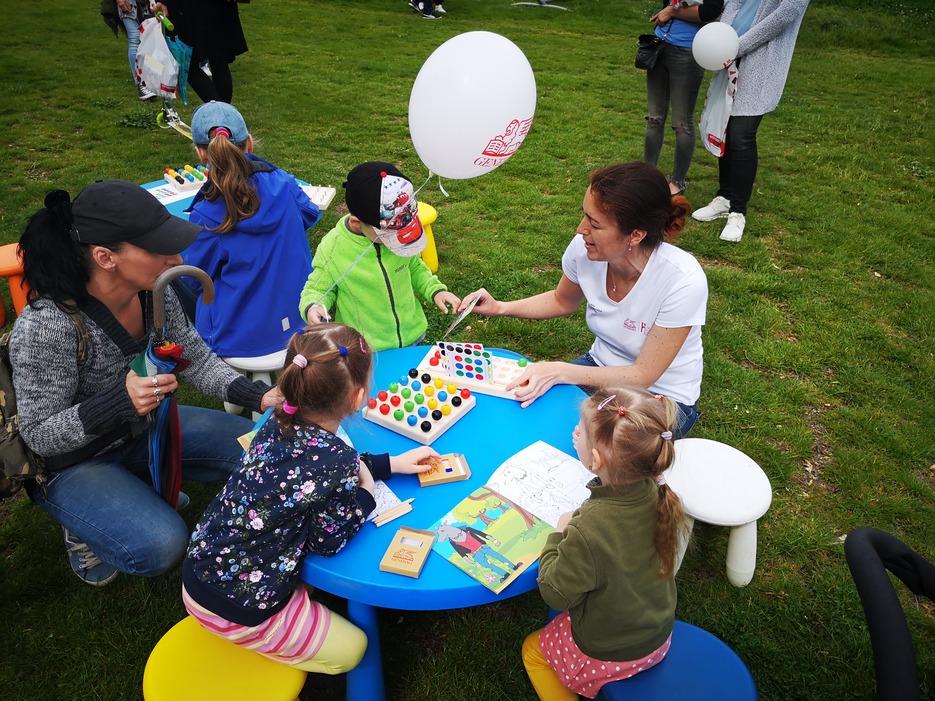
Hračky v centrách a na akcii Míľa pre mamu

Slide 6
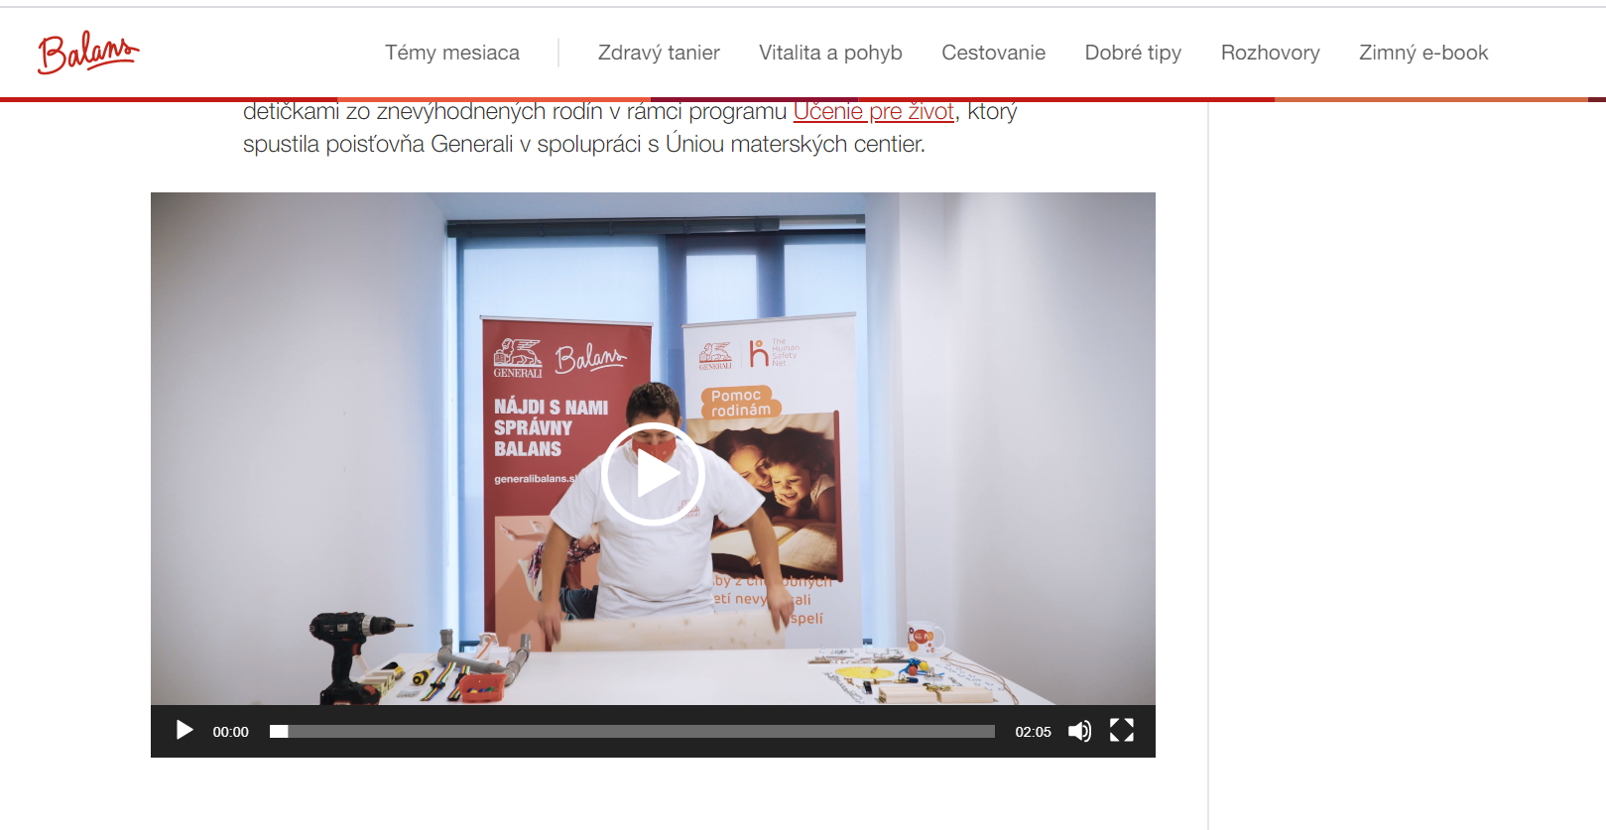
Generali Balans
https://generalibalans.sk/video-vyroba-interaktivnej-tabule/

